Slide 1

M I A C
Modern Internet Application Club
庄清惠

Slide 2
Web 是什么
The Internet is the global system of interconnected computer networks that use the Internet protocol suite (TCP/IP) to link billions of devices worldwide.

Slide 3







互联网产品
极具活力

Slide 4
Web 开发是什么
前端开发：web page
后端开发：服务端支持
数据采集，数据分析
可以吃吗？
全栈！

Slide 5
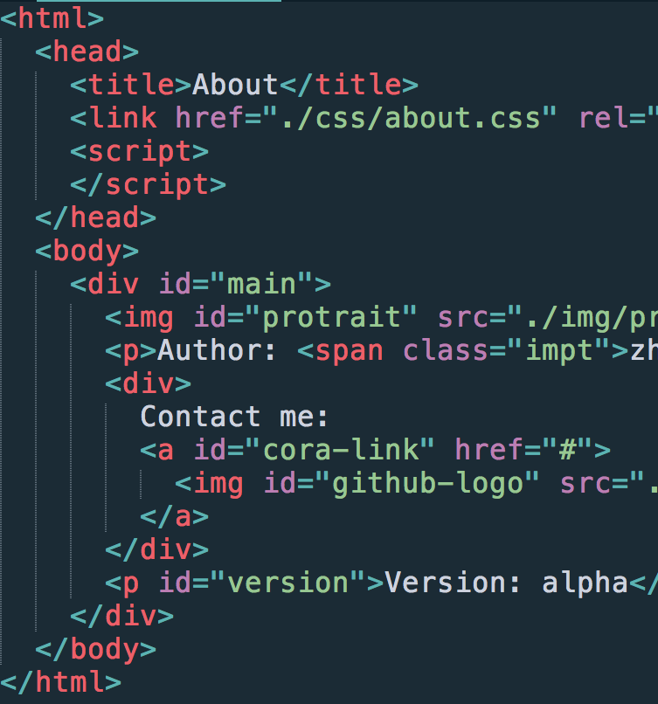
HTML
How To Meet Ladies
HyperText Markup Language
超文本标记语言
描述网页的元素，网页的结构，骨架

Slide 6
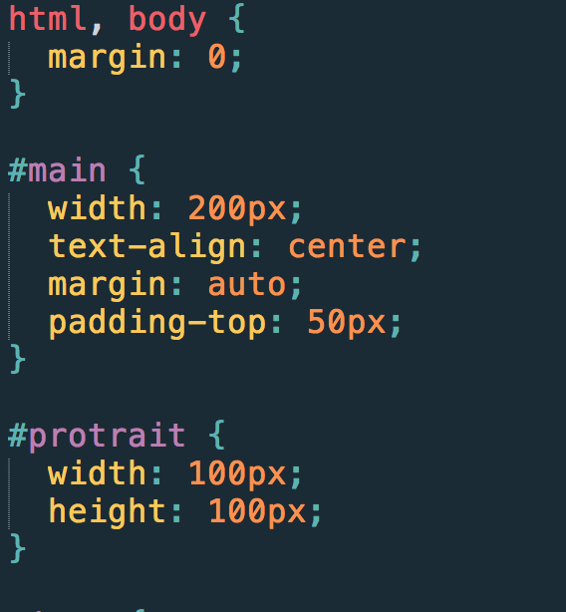
CSS
Cascading Style Sheets
层叠样式表
网页元素的样式：宽高，颜色，背景
布局：元素的排布，位置

Slide 7
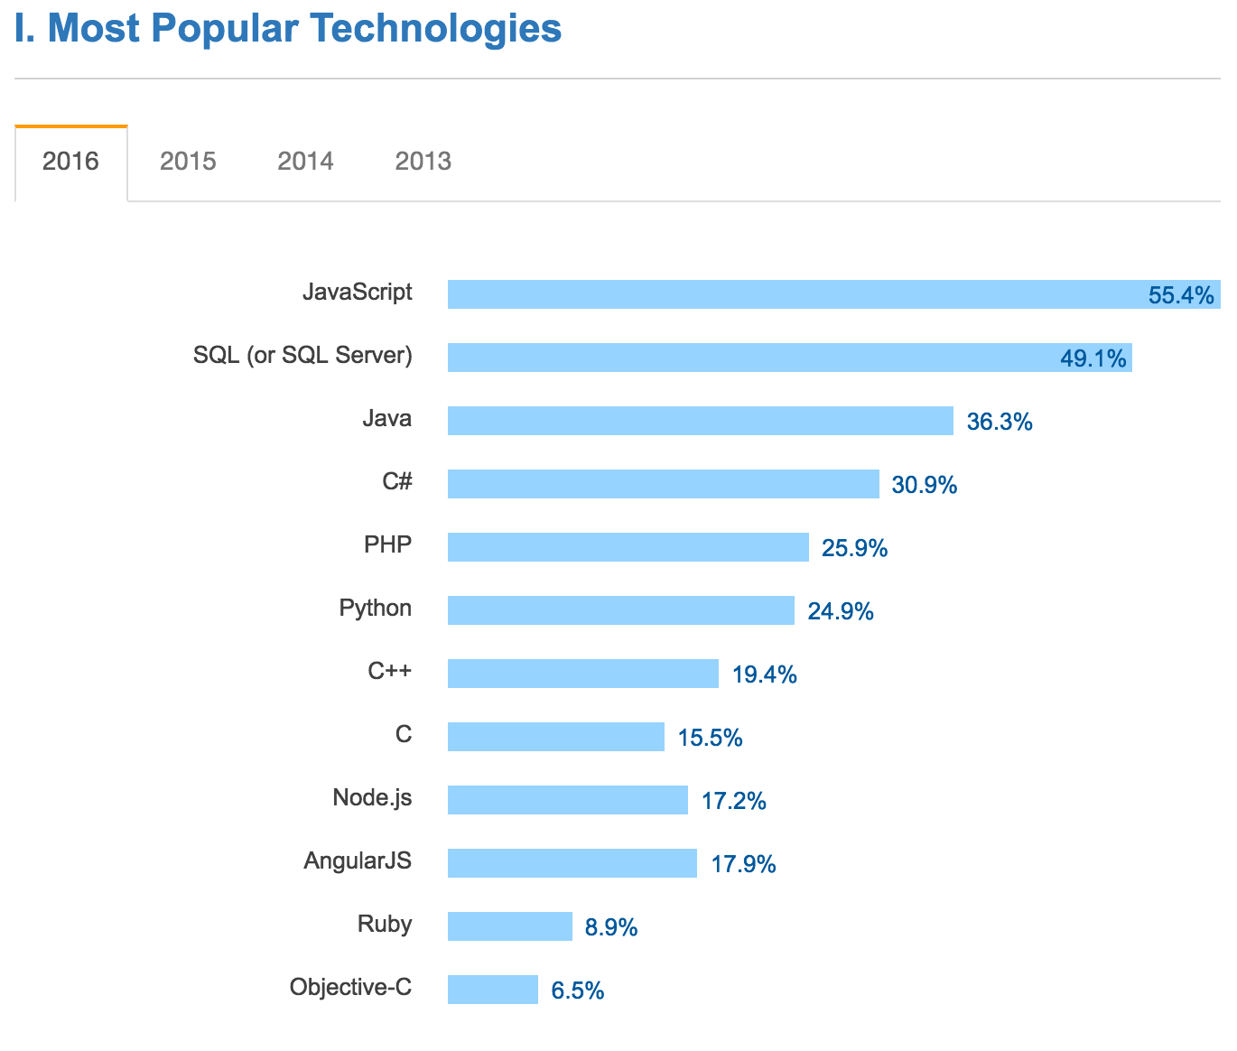
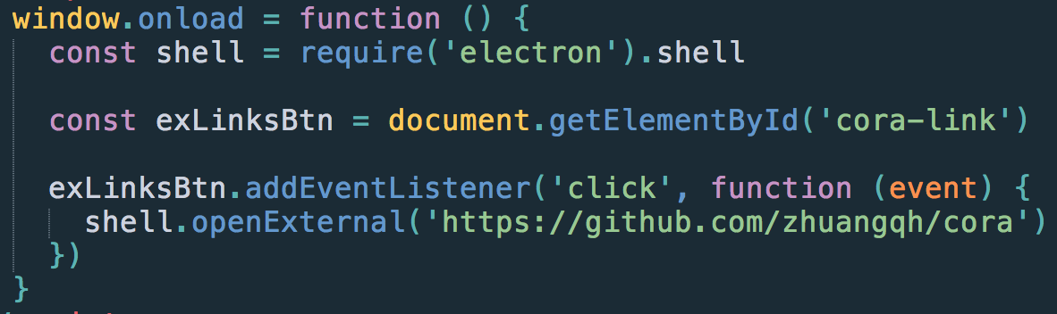
JavaScript
网页的灵魂：动作
与服务端通信

Slide 8
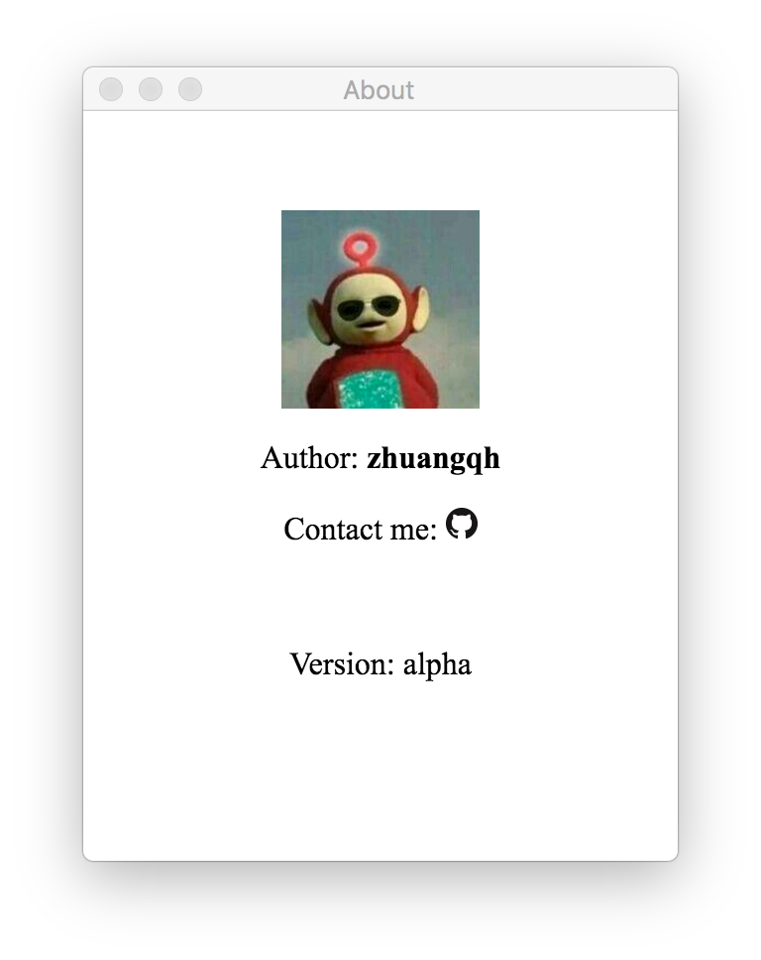

Slide 9

起飞

Slide 10



JavaScript 还能
开发iOS, 安卓移动应用
开发windows, linux, macOS 桌面应用
为 chrome 浏览器开发插件
为 VSCode 等编辑器开发插件
网页爬虫，抢课脚本
服务端

Slide 11
“PHP 是最好的语言，
但 JavaScript 终将统一宇宙”
– 我的哥

Slide 12
为什么加入MIAC
提升个人能力
与优秀的前辈交流
展示自己、分享成果的平台

Slide 13



